Slide 1


基于互联网技术的
心理学实验编程
Web-Based Psychological Experimental Programming

Slide 2


Qualtrics在线调查系统
1
网络基础 & WEB 编程入门
2
Inquisit 初阶：编程逻辑与基本语法
3
Inquisit 进阶：编制完整的实验程序
4
Inquisit 高阶：随机化与网络施测
在线实验与在线调查系统架设实例
5

Slide 3
上节回顾：Inquisit 设计逻辑
Experiment
Block
Trial
Stimulus
Item
Experiment
Block 1
Block 2
Block 3
Trial 1
Trial 1
Trial 1
Stimulus 1
Item 1
Item 2
Stimulus 2
Trial 2
Trial 2
Trial 2
Notes:
接下来，我们看一下 Inquisit 软件，以及 Inquisit是如何实现科学心理学实验方法需求的。

Slide 4

上节回顾：Inquisit 语法结构
模块 | 功能 | 语法
Experiment | 定义一个实验对象，并在该实验中调用需要运行的Block | <expt> 属性加入Block </expt>
Block | 定义一个Block，设置Block属性（如屏幕背景颜色，Block完成后呈现的汇总反馈信息等），关键是调用Trials | <block> 属性加入trials </block>
Trial | 定义一个Trial, 设置Trial属性（如刺激呈现前的延迟时间，有效的按键和正确的反应键，刺激呈现的顺序和位置等），关键是调用Stimulus. | <trial> 属性加入text </trial>
Stimulus | 定义一个刺激，可以是文本刺激，图片刺激，也可以是声音刺激或视频刺激，设置刺激呈现的格式，位置等属性，关键是设置或调用内容条目 | <text> 属性加入items </text>
Item | 定义一个内容列表，供Stimulus调用和设定格式 | <item>加入内容列表</item>

Slide 5
上节回顾：Inquisit Web 实例：奇偶判断任务
5
4
7
1
F键 J键
16 Trial
随机呈现

Slide 6
上节回顾：Inquisit Web 实例：奇偶判断任务
指导语文字刺激
一个内容条目
指导语
一个trial
实验
按钮说明文字刺激
一个内容条目
八个奇数trial
奇数数字文字刺激
四个内容条目
奇偶判断
八个偶数trial
四个内容条目
偶数数字文字刺激
Experiment Block Trial Stimulus Item

Slide 7
Inquisit Web 实例：奇偶判断任务
定义呈现内容（4 items）：指导语item, 提示开始按钮item，奇数item，偶数item
// 定义刺激呈现的内容列表，item定义
=================================================================================
<item oddnumbers>
/1 = "1"
/2 = "3"
/3 = "5"
/4 = "7“
</item>
<item evennumbers>
/1 = "2"
/2 = "4"
/3 = "6"
/4 = "8"
</item>

Slide 8
Inquisit Web 实例：奇偶判断任务
定义刺激呈现形式（4 stimulus）：指导语呈现形式，提示开始按钮呈现形式，奇数刺激呈现形式，偶数刺激呈现形式
// 定义刺激呈现的方式，text定义
=================================================================================
<text instructiontxt>
/items = instruction
/fontstyle = ("宋体", 4pct)
/txbgcolor = (0,0,0)
/txcolor = (255,255,255)
/size = (1300,800)
/hjustify = left
</text>
<text oddnumbertxt>
/items = oddnumbers
/fontstyle = ("Arial",60ptc)
/txbgcolor = (0,0,0)
/txcolor = (255,255,255)
</text>
<text evennumbertxt>
/items = evennumbers
/ fontstyle = ("Arial",60ptc)
/txbgcolor = (0,0,0)
/txcolor = (255,255,255)
</text>
<text anykeytxt>
/items = any
/vposition = 70 pct
/fontstyle = ("宋体", 24pt)
/txcolor = (255,0,0)
/txbgcolor = (transparent)
</text>

Slide 9
Inquisit Web 实例：奇偶判断任务
定义试次（3 trials）：指导语trial，奇数trial，偶数trial
// 定义trials，定义有效的按键反应，正确的按键反应，刺激呈现顺序等信息
=================================================================================<trial instruction>
/validresponse = (anyresponse)
/stimulusframes = [1=instructiontxt,anykeytxt]
/recorddata = false
</trial>
<trial oddnumbertrial>
/pretrialpause = 500
/validresponse = ("F","J")
/correctresponse = ("F")
/stimulusframes = [1 = oddnumbertxt]
</trial>

Slide 10
Inquisit Web 实例：奇偶判断任务
定义区块（2 blocks）: 指导语block，奇偶数判断block
//定义blocks,定义属性信息，加入trails
=================================================================================<block instructionblk>
/screencolor = (0,0,0)
/trials = [1 = instruction]
</block>
<block oddevenblk>
/screencolor = (0,0,0)
/blockfeedback = (meanlatency,correct)
/trials = [1-16 = noreplace(oddnumbertrial, evennumbertrial)]
</block>

Slide 11
Inquisit Web 实例：奇偶判断任务
定义实验（1 experiment）：奇偶判断实验
//定义experiment, 加入blocks
=================================================================================<expt>
/ blocks = [1 = instructionblk; 2 = oddevenblk]
</expt>

Slide 12
本节概览：
PART1：Inquisit进阶
指导语的三种方式
Trial 内刺激时间序列原理
注视点呈现时间的随机化
PART2：Inquisit编程实例
Stroop判断任务
基本
进阶
PART3：大作业指导
Inquisit Web 程序部署
GitHub部署静态网页
Notes:
回顾一下上节课的内容

Slide 13
指导语的三种方式
方式一：采用我们之前使用的自定义工具
每个刺激单独定义
多个刺激同时呈现
方式二：采用默认的<instruct></instruct>标识符
方式三：网页型指导语

Slide 14
方式一：自定义指导语
定义刺激呈现的内容列表，item定义
<item instruction>
/1 = "请将左数和右手的食指分别放在键盘的“F”键和“J”键上；
在屏幕的中央会随机出现1~8之间的数字，请判断数的奇偶；如果是奇
数（1,3,5,7）请按“F”键，如果是偶数（2,4,6,8）请按“J”键。"
</item>
<item any>
/1 = "请按任意键开始实验"
</item>

Slide 15
方式一：自定义指导语
定义指导语刺激呈现形式
<text instructiontxt>
/items = instruction
/fontstyle = ("宋体", 4pct)
/txbgcolor = (0,0,0)
/txcolor = (255,255,255)
/size = (1300,800)
/hjustify = left
</text>
<text anykeytxt>
/items = any
/vposition = 70 pct
/fontstyle = ("宋体", 24pt)
/txcolor = (255,0,0)
/txbgcolor = (transparent)
</text>

Slide 16
方式一：自定义指导语
定义指导语试次：同时呈现两个刺激
<trial instruction>
/validresponse = (anyresponse)
/stimulusframes = [1=instructiontxt,anykeytxt]
/recorddata = false
</trial>
定义指导语区块
<block instructionblk>
/screencolor = (0,0,0)
/trials = [1 = instruction]
</block>
<expt>
/blocks = [1 = instructionblk; 2 = oddevenblk]
</expt>

Slide 17
方式二：默认<instruct>指导语
<page>标记符
定义页面对象 <page></page>
换行符为^
<instruct>标记符
定制指导语页面格式
区域、文本字体颜色、屏幕颜色
按钮标签、控制键
支持<htmlpage>，但不支持复杂html

Slide 18
方式二：默认<instruct>指导语
<instruct>标记符：字体大小、文字颜色、屏幕颜色、屏幕大小、下一页按键、上一页按键
<instruct myinstruct>
/fontstyle = ("楷体",3.5%)
/txcolor = (0,255,0)
/screencolor = (255,255,255)
/windowsize = (50%, 50%)
/nextkey = (" ")
/prevkey = ("F")
/nextlabel = ("请按空格键继续")
/prevlabel = ("请按F键查看上一页")
</instruct>

Slide 19
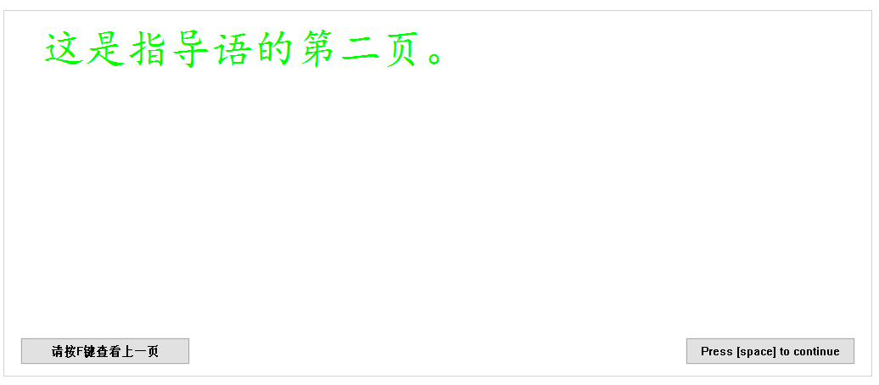
方式二：默认<instruct>指导语
<page>标记符:指导语的文字描述
<expt>中调用我们定义好的<page>
<page insFirst>
今天我们学习用默认标识符定义指导语^^这是另一种指导语方式。
</page>
<page insSecond>
这是指导语的第二页。
</page>
<page endinstruction>
接下来我们开始实验吧！
</page>
<expt>
/preinstructions = (insFirst,insSecond)
/postinstructions = (endinstruction)
</expt>

Slide 20
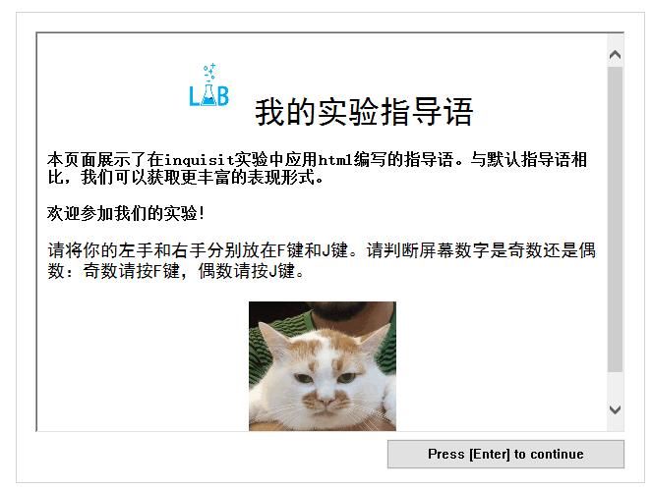
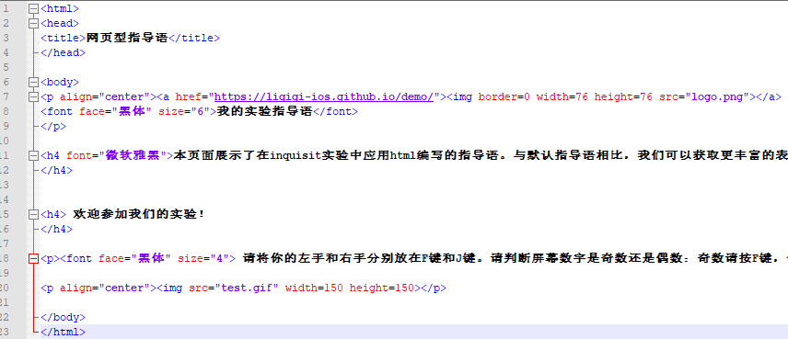
扩展：网页型指导语
<htmlpage introduction>
/file="instructionTest.html"
</htmlpage>
<expt>
/preinstructions = (introduction)
</expt>
instructionTest.html

Slide 21
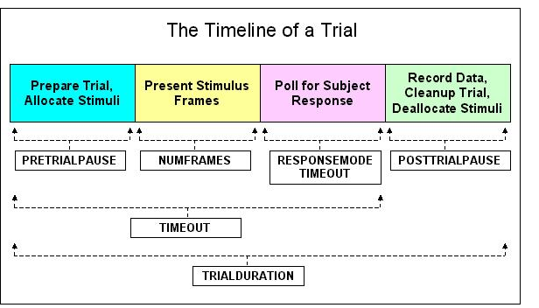
Trail中的时间控制
/pretrialpause
- 当前试次开始前等待时间
/numframes = integer
- 刺激至少呈现时间
/responsemode或timeout阶段
- 若设置了timeout，且在该阶段无反应，则输入下一阶段
- 注：timeout与trialduration不能同时用

Slide 22
/postrialpause
- 当前试次结束后的暂停时间
/timeout = integer
- 设定一个实验、区组、试次、指导语等的反应时间
- 若被试在此时间段内还未作反应，则转入后续内容
/trialduration
- 定义整个试次的时间跨度

Slide 23
Trail中的时间控制
<trial Atrial>
/stimulusframes=[1=sometext]
/response = timeout(500)
/validresponse=(“ ”,noresponse)
</trial>
<trial Atrial>
/stimulusframes=[1=sometext]
/response = timeout(500)
/validresponse=(“a”,“b”)
</trial>
//语句一：有效反应方式为空格键或不作反应
//若不作反应，500毫秒后进入下一次试次
//语句二：有效反应方式为a和b；
//超时时间为500毫秒

Slide 24
自定义变量和表达式
自定义变量
<values></values>
定义程序中使用的变量
表达式
<expressions></expressions>
定义可供程序调用的数学或逻辑表达式
主要用途：代码重复利用
/onblockbegin=[expression;expression;...]
语句一：/onblockbegin=[if (values.lastblockresponsetimes > 1000) trial.testtrial.timeout = 950]
解释：若被试完成上一次区组的平均反应时间大于1000毫秒，则将当前试次的
超时设置为950毫秒

Slide 25
默认值<defaults>
设置脚本中使用的各项参数的默认值
如字体样式、颜色、大小、屏幕背景颜色等
<expressions>
/interval = noreplace(500,1000,1500,2000)
</expressions>
<defaults>
/posttrialpause = 1000
/pretrialpause = expressions.interval
/screencolor = (0,0,0)
/txbgcolor = (0,0,0)
/txcolor = white
/fontstyle=(“宋体”,3%)
</defaults>

Slide 26
注视点呈现时间随机
注视点呈现的时间是固定的，那么我们是否可以设置成显示时间随机呢？在400ms-500ms之间。
需要用到<values>, <expressions>
<values>
/fixationtime = 0
</values>
<expressions>
/generaterandom = ceil(rand(400,600))
</expressions>

Slide 27
注视点呈现时间随机
<trial evennumbertrial>
/ pretrialpause = 500
/ validresponse = ("F","J")
/ correctresponse = ("F")
/ correctmessage = (correcttxt,300)
/ errormessage = (errortxt,300)
/ontrialbegin = [values.fixationtime = expressions.generaterandom]
/ontrialbegin =
[trial.evennumbertrial.insertstimulustime(text.fixationtxt, 0)]
/ontrialbegin = [trial.evennumbertrial.insertstimulustime(text.evennumbertxt,values.fixationtime)]
/ontrialend = [trial.evennumbertrial.clearstimulusframes()]
</trial>

Slide 28
PART 2
Inquisit 实例：Stroop效应判断

Slide 29
Stroop 效应编程原理
编程原理：传统的颜色Stroop效应是指当字意与字的现实颜色属性发生冲突的时候，被试做出判断的反应时会更长。
任务描述：屏幕中央出现颜色字，要求被试判断颜色字的字意和显示颜色是否一致，如果是一致的按“F”键，如果是不一致的则按“J”键。要求被试判断18次，一致的和不一致的随机呈现。
实验程序刻画：首先呈现指导语，如果被试看完指导语之后按任意键开始实验任务；然后，呈现18个trial，每个trial中随机呈现颜色自，被试看到颜色字之后进行按键反应，当前trial结束并进入下一个trial，直至18个trial全部呈现。

Slide 30
Stroop 效应编程原理
程序思路：
我们呈现“红”，“黄”，“绿”三个字；(item)
在呈现的时候，对每个字进行三种颜色刺激呈现，这样以来就有九种组合，“红-红”，“黄-黄”，“绿-绿”，“红-黄”，“红-绿”，“黄-红”，“黄-绿”，“绿-红”，“绿-黄”；（text）
分为两个类型的trial，颜色与字意相同的trial，颜色与字意不同的trial；共9种，呈现18次；(trial)
BLOCK 随机调用两种trial；(block)
EXPT 调用 BLOCK.(expt)

Slide 31
Stroop判断：程序逻辑
指导语文字刺激
一个内容条目
指导语
1个trial
实验
按钮说明文字刺激
一个内容条目
2个“红-红”trial
红
2个“红-黄”trial
红
1个内容条目-红
2个“红-绿”trial
红
2个“黄-红”trial
黄
Stroop 效应
2个“黄-黄”trial
黄
1个内容条目-黄
2个“黄-绿”trial
黄
2个“绿-红”trial
绿
2个“绿-黄”trial
绿
1个内容条目-绿
2个“绿-绿”trial
绿
Experiment Block Trial Stimulus Item

Slide 32
主体程序~item
首先我们定义三个内容条目
<item colorwords>
/1 = "红"
/2 = "黄"
/3 = "绿"
</item>

Slide 33
主体程序~text
颜色一致的刺激
<text redsame>
/items = colorwords
/select = 1
/fontstyle = ("Arial",60ptc)
/txbgcolor = (transparent)
/txcolor = (255, 0, 0)
</text>
红
颜色不一致的刺激
<text redwithyellow>
/items = colorwords
/select = 1
/fontstyle = ("Arial",60ptc)
/txbgcolor = (transparent)
/txcolor = (255, 255, 0)
</text>
红

Slide 34
主体程序~trial
颜色一致的trial
<trial redsame>
/pretrialpause = 500
/validresponse = ("F","J")
/correctresponse = ("F")
/stimulusframes=[1=redsame]
</trial>
颜色不一致的trial
<trial redwithyellow>
/pretrialpause = 500
/validresponse = ("F","J")
/correctresponse = ("J")
/stimulusframes=[1= redwithyellow]
</trial>

Slide 35
主体程序~block
Stroop判断block
<block colorjudgeblk>
/screencolor = (0,0,0)
/blockfeedback = (meanlatency,correct)
/trials = [1-18 = noreplacenorepeat(redsame, yellowsame, greensame, redwithyellow, redwithgreen, yellowwithred, yellowwithgreen, greenwithred, greenwithyellow)]
</block>

Slide 36
呈现注视点
在呈现真正的刺激之前，我们一般要呈现一个注视点，让被试先集中注意力在注视点上，然后再呈现刺激，那么意味着在一个trial中要呈现两种刺激，先呈现注视点，再呈现真正的刺激。那么，我们要做如下改动：
<text fixation>
/items = “+”
/fontstyle = ("Arial", 80ptc)
/txbgcolor = (transparent)
/txcolor = (255,255,255)
</text>

Slide 37
呈现注视点
在Trial中也要做一步改变
<trial redsame>
/pretrialpause = 500
/validresponse = ("F","J")
/correctresponse = ("F")
/stimulustimes=[1=fixation;50=redsame]
</trial>

Slide 38
正确/错误反馈
被试在每个trial里做了反应，但并不知道是否正确作答了，这个时候就需要给被试一个反馈，告诉他作对了没有！
<text correctmsg>
/items = correctmsg
/select = 1
/fontstyle = ("楷体", 60ptc, false, false, false, false, 5, 1)
/txcolor = (255,255,255)
/txbgcolor = (0, 0, 0)
</text>

Slide 39
正确/错误反馈
被试在每个trial里做了反应，但并不知道是否正确作答了，这个时候就需要给被试一个反馈，告诉他作对了没有！
<trial redsamet>
/pretrialpause = 500
/correctmessage = (correctmsg,500)
/errormessage = (errormsg,500)
/validresponse = ("F","J")
/correctresponse = ("F")
/stimulustimes = [1=fixation;20=redsame]
</trial>

Slide 40
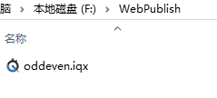
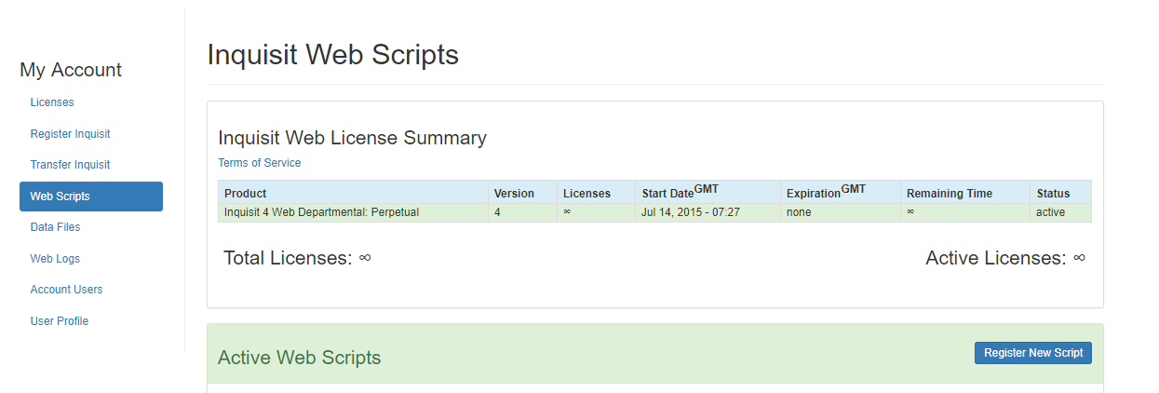
附1:部署你的Inquisit Web
在Inquisit Lab 4软件中，编写并测试好你的代码，以奇数偶数判断为例：
2. 登录Inquisit Web网站，账号：hsypsy_exp@163.com 密码：2018inquisit
3. 点击 My Account -> Web Scripts -> Register New Script

Slide 41
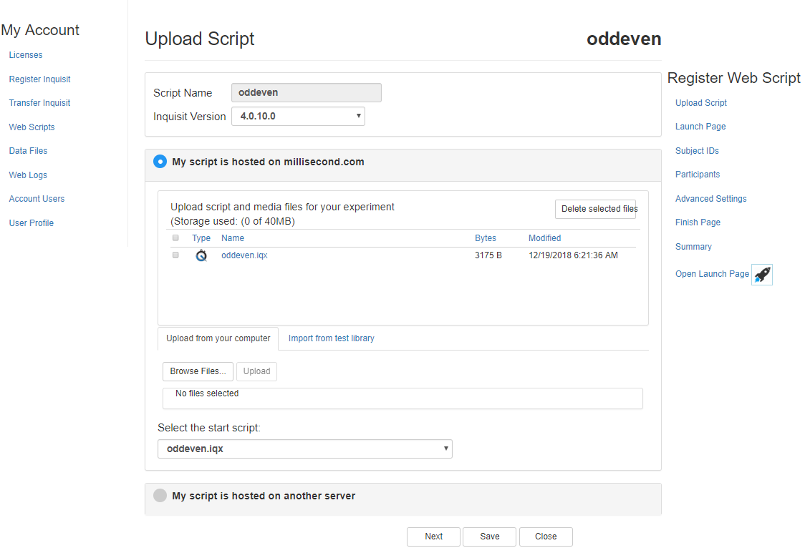
附1:部署你的Inquisit Web
4. 这时会询问你的程序是托管在Inquisit还是其他服务器，我们选择：My script is hosted on millisecond.com
5. 在Script Name 区域填写脚本名字,在Upload from your computer处单击Browse Files，从本地选取代码文件
注意：此时页面会处于刷新的状态，有点慢，需要稍等片刻
6. 单击Upload选项，默认Select the start script处为我们刚刚上传的代码文件，单击Next

Slide 42
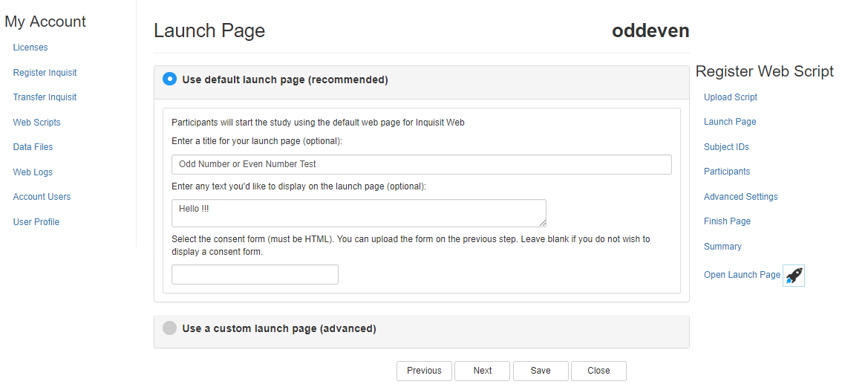
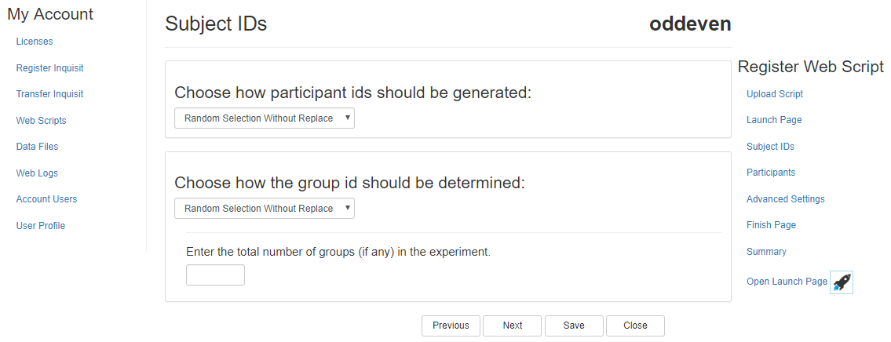
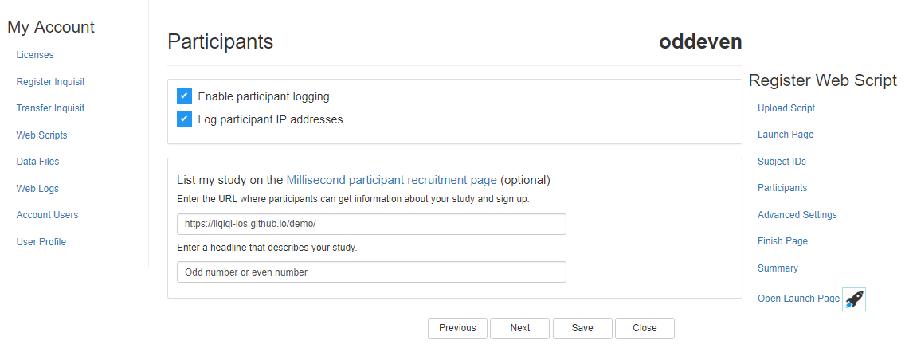
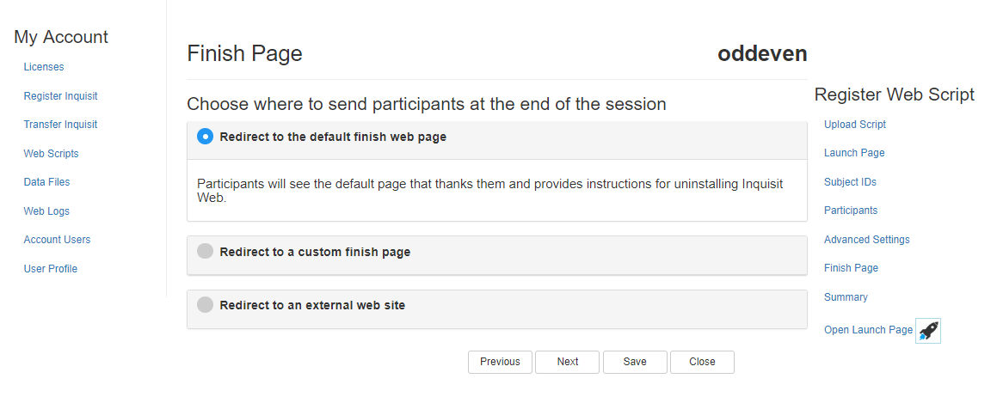
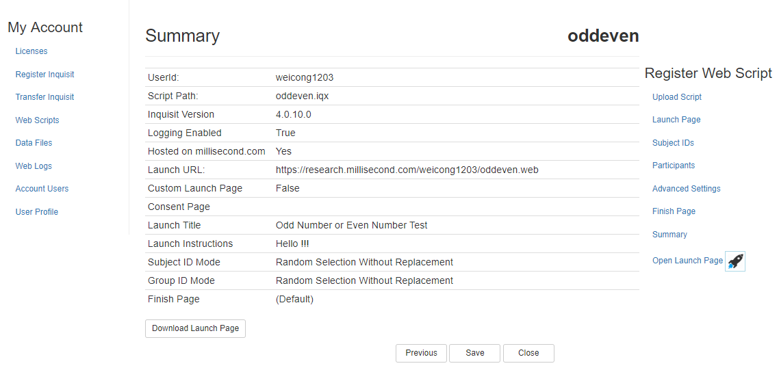
7. 设置Launch Page，输入首页的Title和说明text，单击Next
8. 设置Subject IDs，默认选项即可，单击Next
9. 设置Participants，默认选项即可，单击Next
10.设置Finish Page，默认选项即可，单击Next
11.出现Summary页面，关闭即可，成功完成 Inquisit代码Web版本发布！
12.在你的Inquisit页面可以看到刚才实验程序的访问链接为：

Slide 43
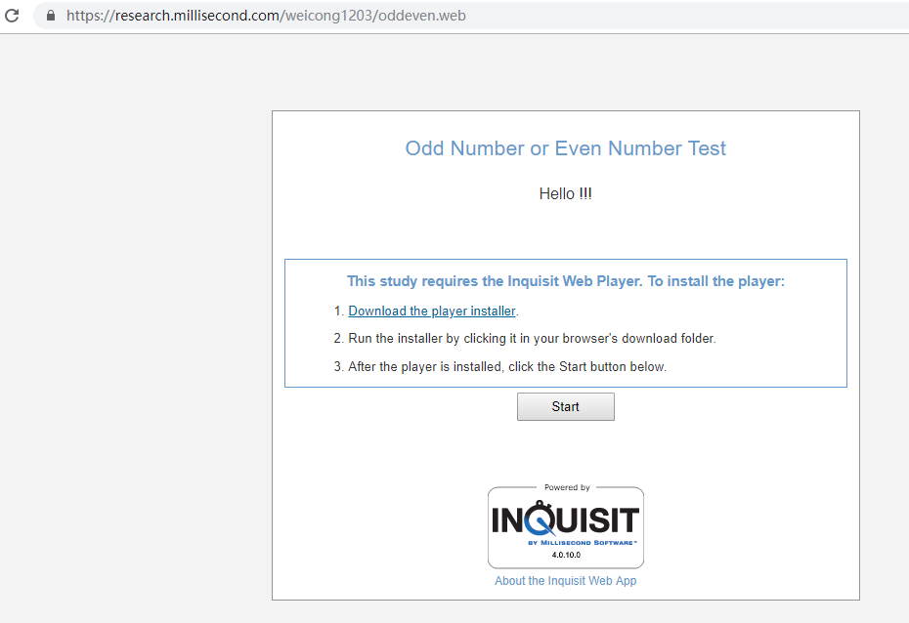
附1:部署你的Inquisit Web
我们刚刚发布的Inquisit web 实验程序首页：

Slide 44
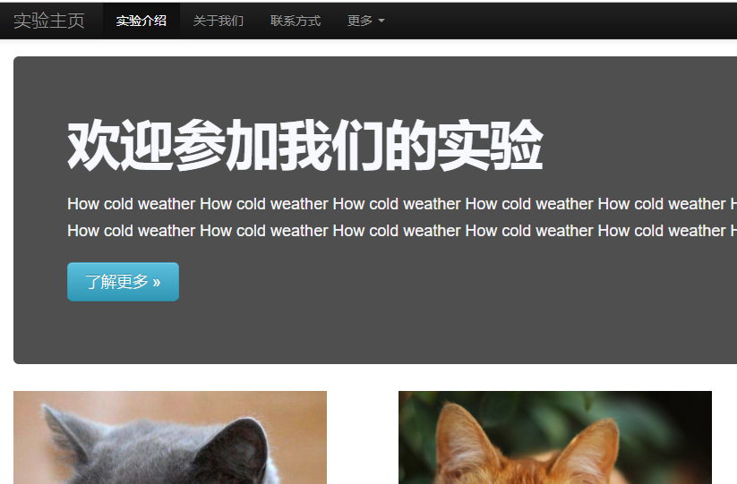
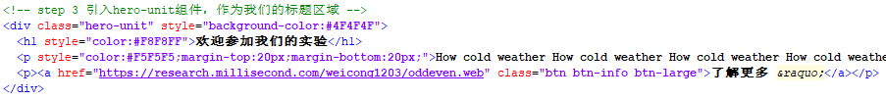
附1:部署你的Inquisit Web
从我们的html实验主页，链接到Inquisit web 实验程序，只需要在按钮背后放上刚刚的URL即可！

Slide 45
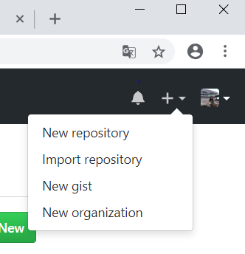
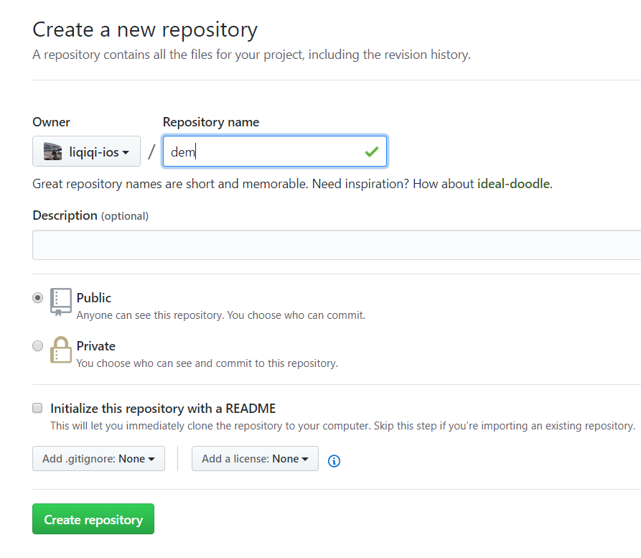
附2:在Github部署你的静态网页
在你的github主页新建一个仓库(Repository)，比如命名为demo：

Slide 46
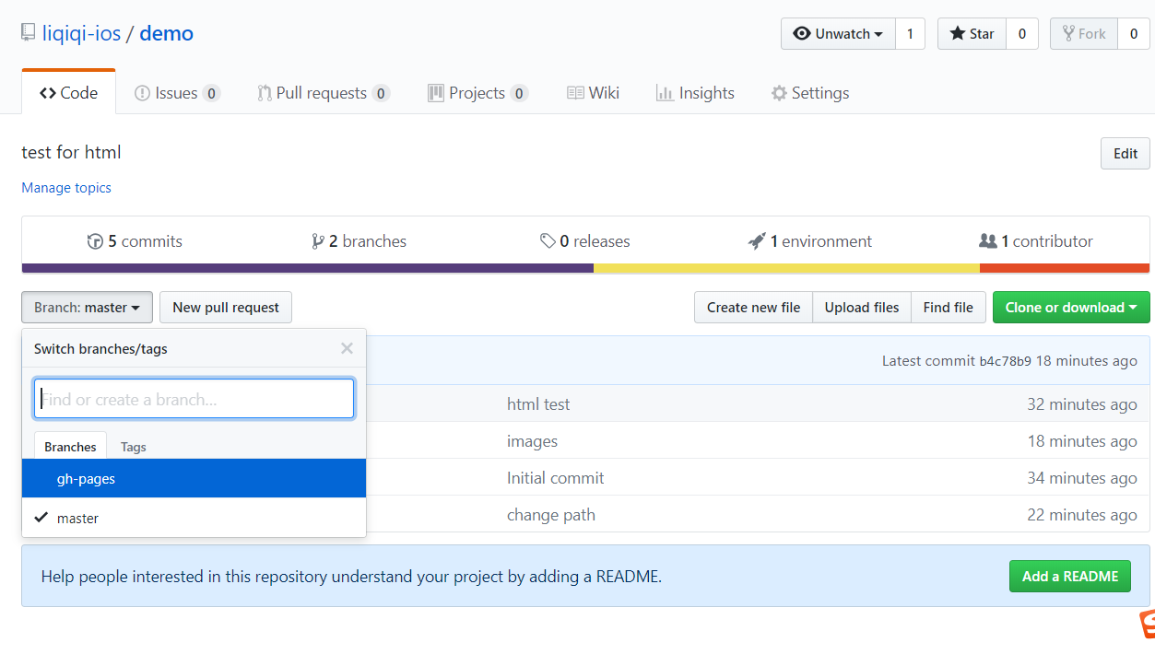
附2:在Github部署你的静态网页
2.在demo仓库新建一个分支，命名为gh-pages：

Slide 47
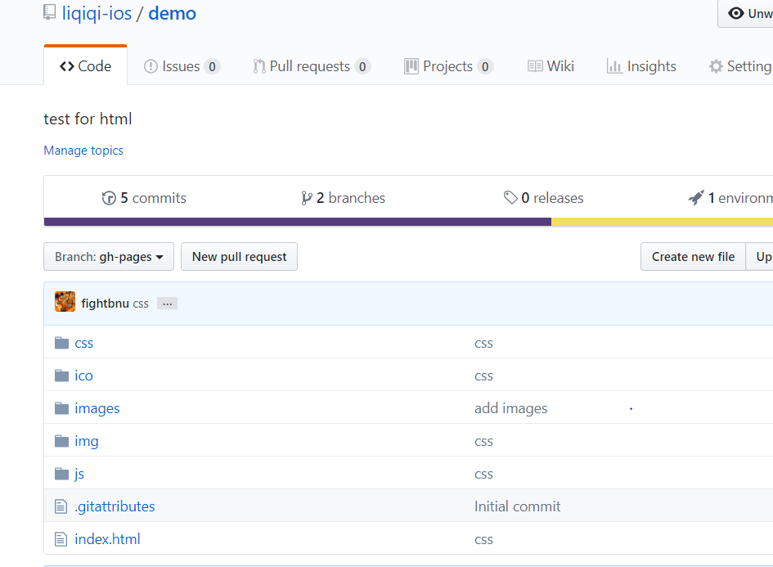
附2:在Github部署你的静态网页
3. 将你的实验主页(html、对应的css、js、图片)同步到gh-pages分支；
注意！！！！！
需命名主页为index.html；
注意你引用的css文件、js文件、图片的路径是否正确

Slide 48
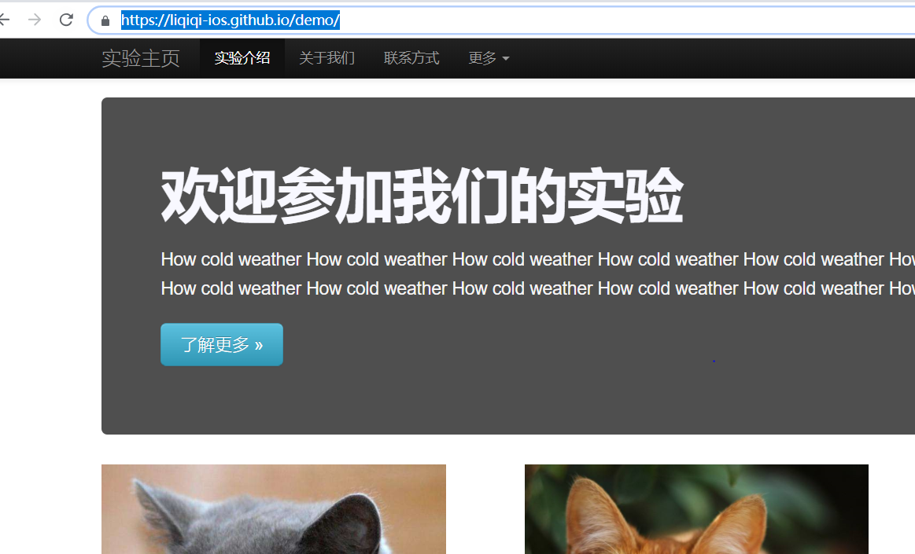
附2:在Github部署你的静态网页
4.在浏览器输入https://用户名.github.io/demo/即可访问你的主页；
比如我的用户名是liqiqi-ios，那么我的主页地址为：
https://liqiqi-ios.github.io/demo/
大家就可以通过这个网址来访问你的实验主页了！

Slide 49
祝福大家学的愉快~
Notes:
接下来，我们看一下 Inquisit 软件，以及 Inquisit是如何实现科学心理学实验方法需求的。

